Slide 1
Целевая прогулка выходного дня для дошкольников “Параллели”.
Китайский Петербург: Сад дружбы (на Литейном проспекте).
Презентацию выполнила: воспитатель ГБДОУ № 44 Василеостровского района, г.Санк-Петербург.

Slide 2
Цели: Ознакомление с культурными традициями Китая, со скульптурой китайского сада дружбы, воспитывать чувство прекрасного, поддерживать интерес к искусству.
Сад дружбы расположен на Литейном проспекте. Это – подарок Санкт-Петербургу на 300-летие от города-побратима Шанхая. Планировку сада разработал китайский архитектор Чжан Дунчен. Большая часть строительных материалов была привезена из Китая. Сооружением занималась шанхайская садоводческая бригада. В Шанхае есть “Сад Радости”, а “Сад Дружбы”- это выполненная в миниатюре его копия.

Slide 3
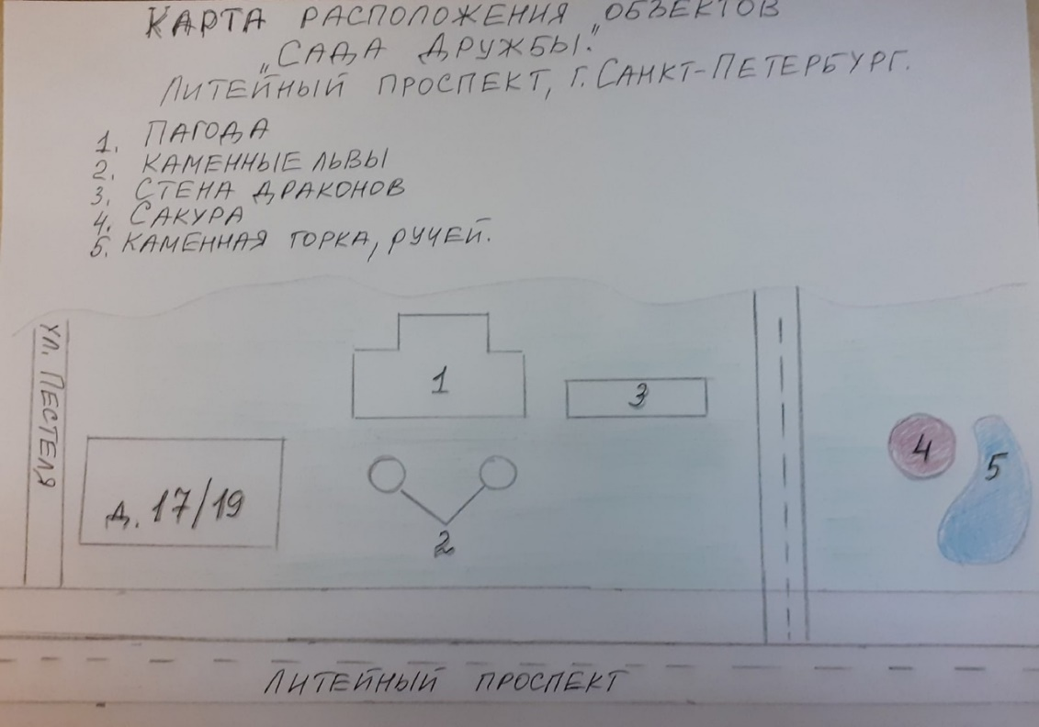
Карта

Slide 4
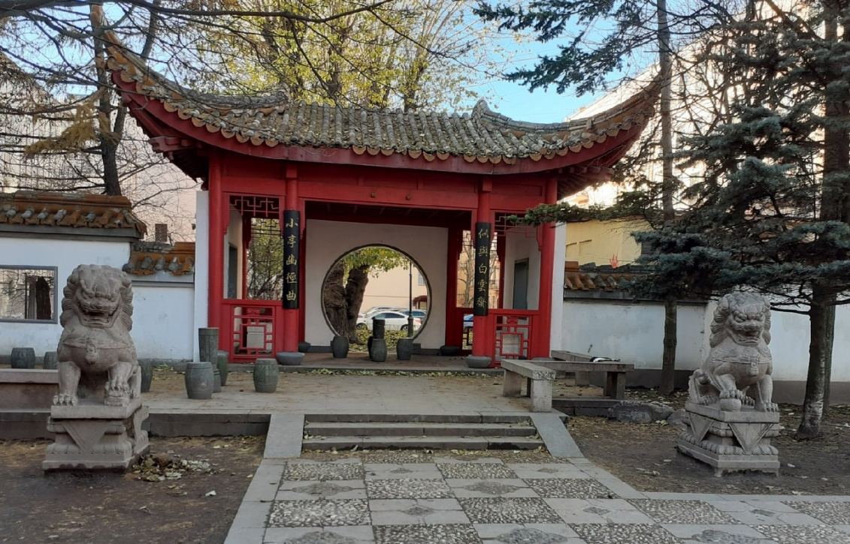
Пагода дружбы с каменными львами
Первая достопримечательность.
“Пагода дружбы” – главное здание сквера, некий маленький китайский дворец, где можно посидеть, поразмышлять, попить чай на открытом воздухе.
С двух сторон от пагоды установлены скульптуры львов, выполненных в азиатском стиле и напоминающих ши-цза, по легенде они охраняют от злых духов.

Slide 5
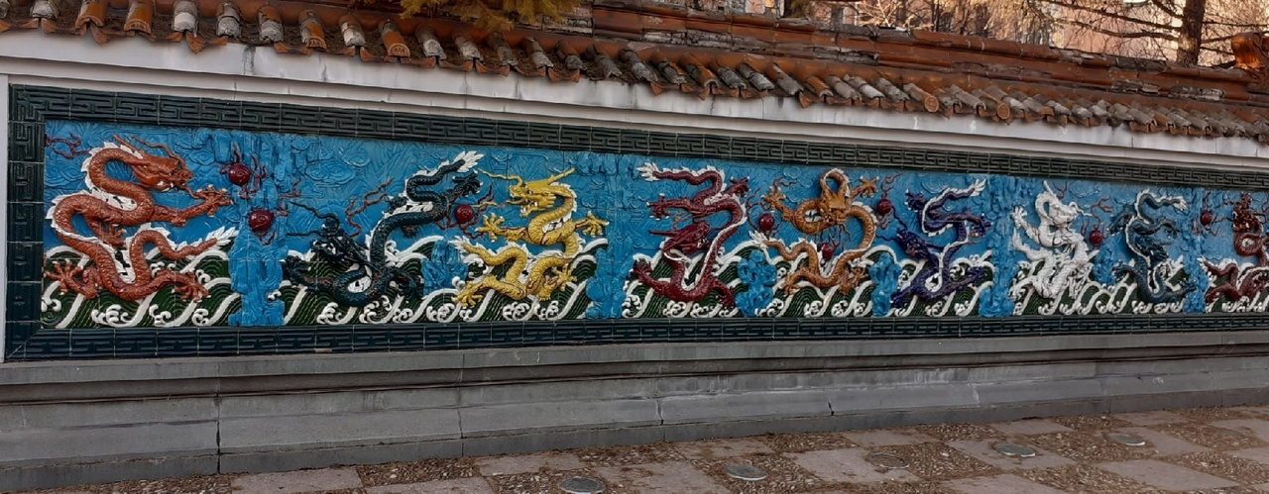
Стена девяти драконов.
Вторая остановка.
Стена украшена девятью драконами, священными животными Китая, отгоняющими злых духов. Драконы выполнены из керамики и покрыты цветной глазурью.

Slide 6
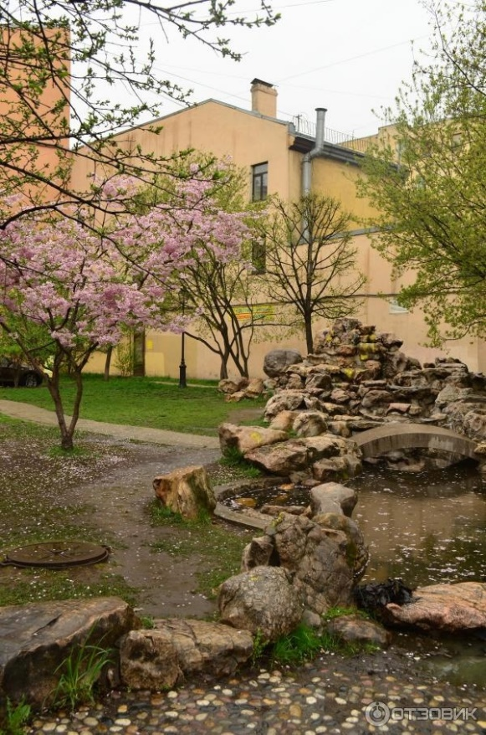
Сакура и горка с водопадом.
Третья остановка нашей прогулки.
На отдельном участке сада сложена каменная горка с водопадом, переходящим в ручей. Перейти с одного берега ручья на другой можно по горбатому мостику. Сад украшают камни “тай ху ши”, привезенные с озера Тайху, расположенного в Южном Китае. В саду растут сосны, символизирующие мужество и долголетие, и ивы, символизирующие женственность, но главная достопримечательность сада – сакура. Цветения сакуры завораживают. Полюбоваться цветением этого замечательного дерева приходят не только жители Петербурга, но и приезжают туристы из разных городов.

Slide 7
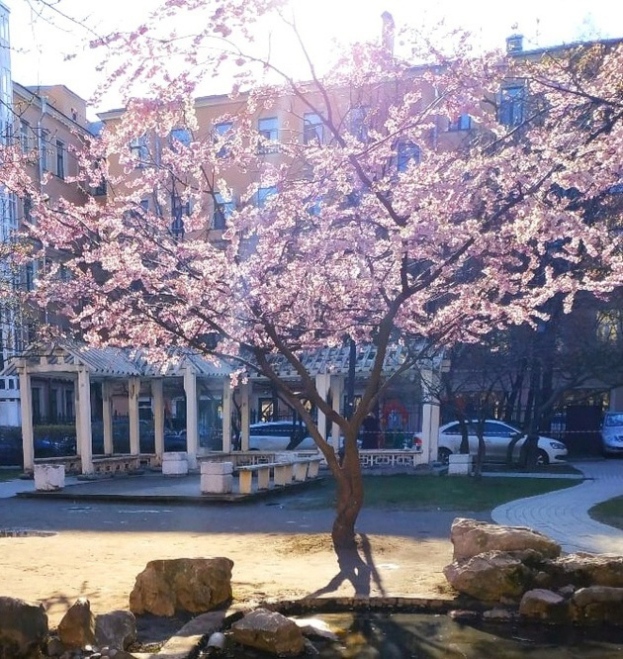
Мастер-класс Создание картины в технике пластилинографии
“Цветущая Сакура”
Цели: Ознакомление с культурными традициями Китая (цветение сакуры). Закрепление навыков приемов лепки: раскатывание пластилина между ладонями прямыми и круговыми движениями (палочки и шарики), расплющивание для создания нужной формы предмета. Развитие творческих способностей, воображения, фантазии, внимания, мелкой моторики пальцев, речи.

Slide 8
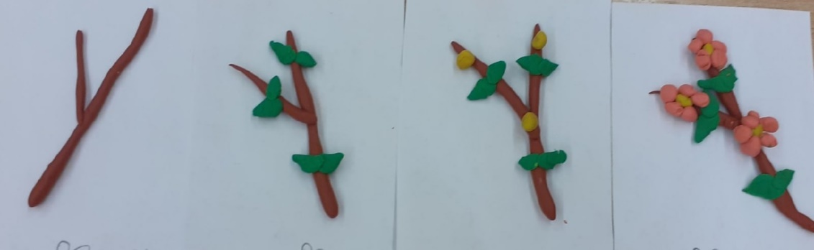
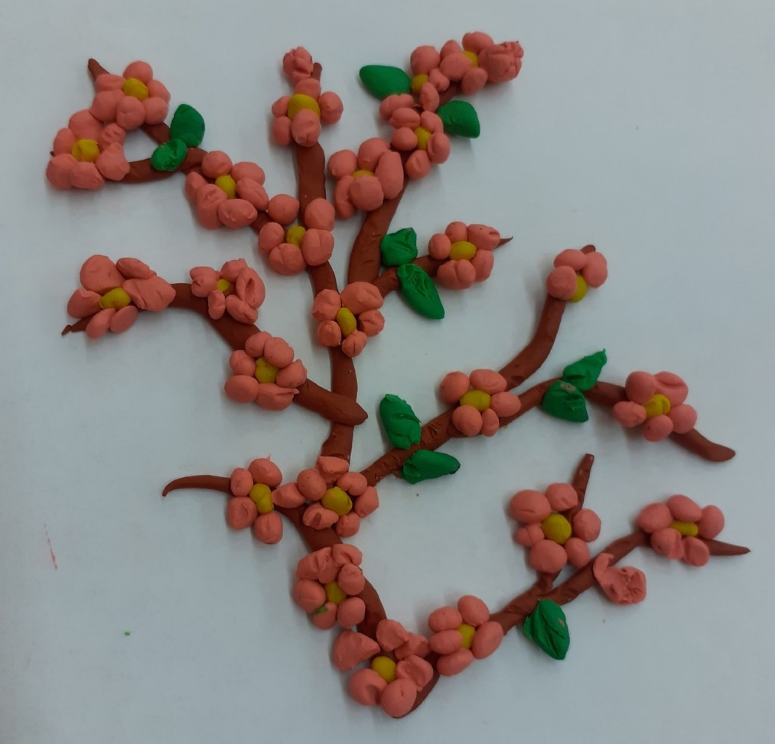
Образец воспитателя веточки сакуры.

Slide 9
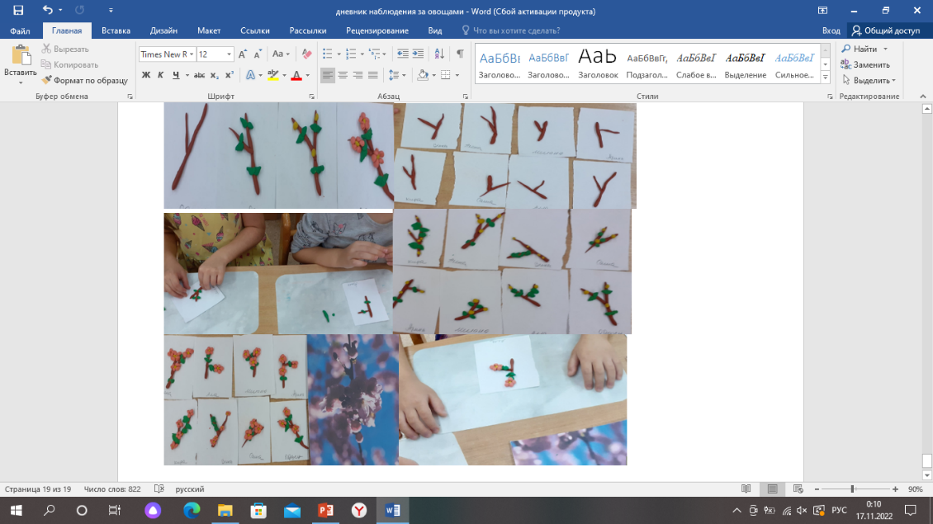
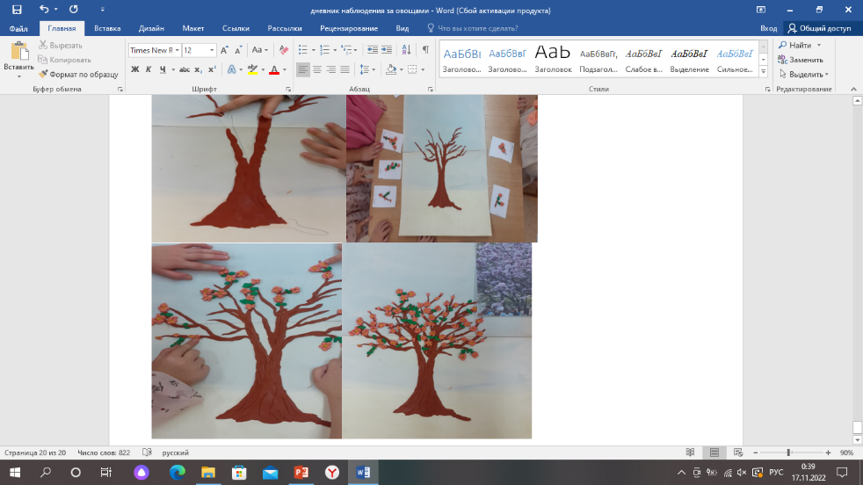
Изготовление веточек сакуры детьми.

Slide 10
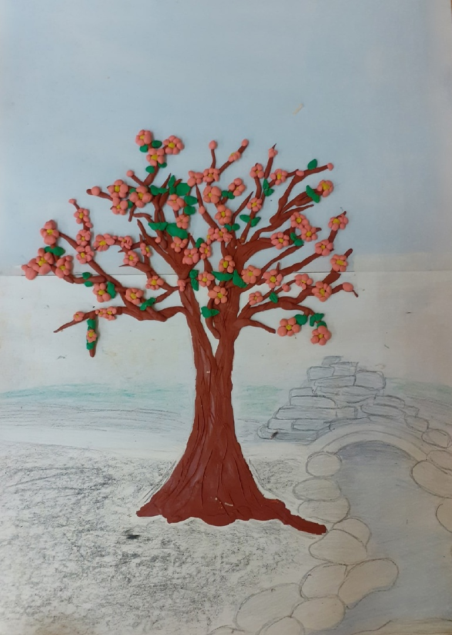
Коллективная работа воспитанников средней группы
Спасибо за внимание.

